Slide 1
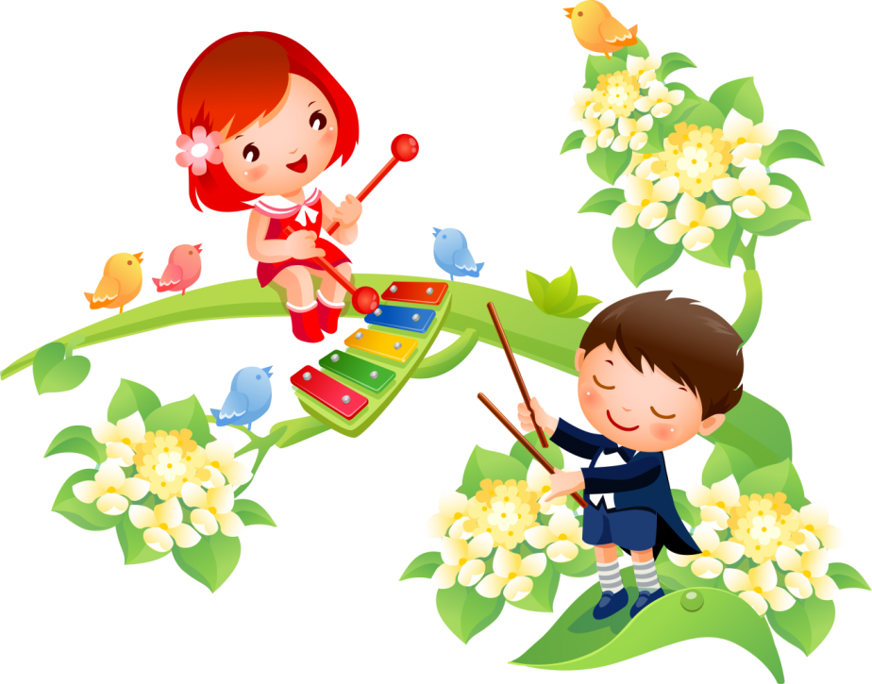
Музыкотерапия Музыка и здоровье ребёнка.
Консультация для родителей
МБУ ДО ЦДО с.Куйбышево
Педагог дополнительного образования
Першина Татьяна Викторовна

Slide 2
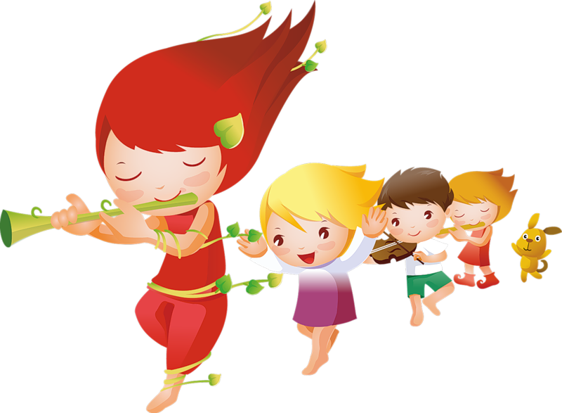
«Погрузите вашего ребёнка в колыбель музыки, звуки разбудят каждую клеточку его организма, откроют гармонию мира» Михаил Львович Лазарев.
Как музыка может влиять на здоровье ребёнка?

Slide 3
Музыка имеет фундаментальные начала всего живого: ритм, мелодию и гармонию.
Учит ребёнка чувствовать ритмы жизни, гармонизирует его собственные биоритмы, синхронизирует биохимические процессы организма.

Slide 4
Музыка позволяет точно дозировать психофизическую нагрузку - от нежных звуков до мощных ритмов аэробики и танцев.
Разные виды музыки воздействуют на различные функции организма.
Например, при нарушении дыхательной функции можно использовать духовые инструменты, при нарушении моторики пальцев – клавишные, при психоневрологических нарушениях – прослушивание музыки.

Slide 5
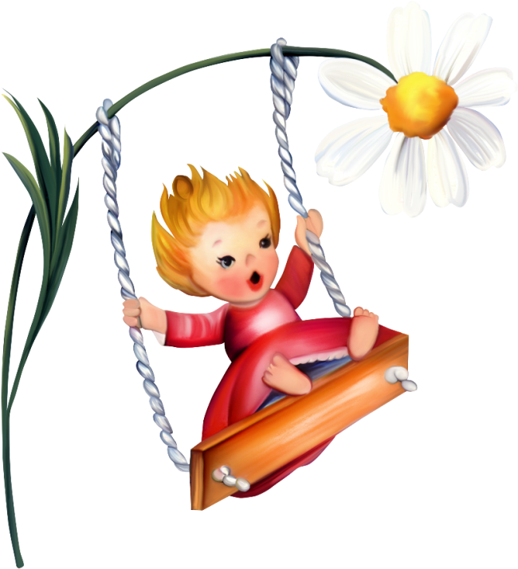
Музыка позволяет совершенствовать дыхательную функцию опосредованно.
Эмоции тесно связаны с дыханием.
Влияя на ритм дыхания через музыкальную фразу (пение, игра на духовом инструменте), мы можем моделировать эмоциональное состояние.

Slide 6
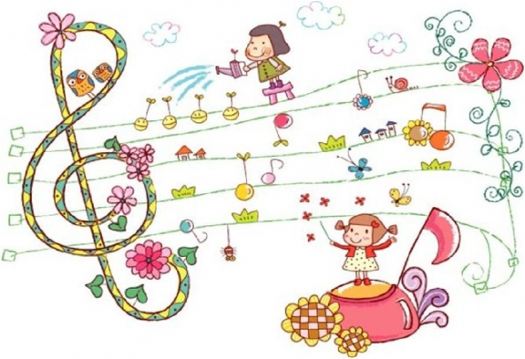
Музыка восстанавливает иммунитет
При снижении эмоционального тонуса или при наличии негативных эмоций снижается иммунитет ребёнка, он чаще болеет.
Музыка позволяет снимать стрессы.
Музыка как способ улучшения эмоционального фона в семье.

Slide 7
Интерес к музыкотерапии врачей, педагогов и психологов постоянно растёт.
В России интерес к проблеме взаимосвязи музыки и медицины очевиден. По инициативе В. М. Бехтерева в России в 1913 году был основан Комитет по исследованию музыкально – терапевтических эфефктов.
Специальные исследования С. С. Корсакова, В. М. Бехтерева, И. М. Догеля, И. М. Сеченова, И. Р. Тарханова выявили положительное влияние музыки на различные системы организма человека.

Slide 8
Мелодии, доставляющие радость, благотворно влияют на организм:
увеличивают силу сердечных сокращений,
способствуют расширению сосудов,
нормализуют артериальное давление,
стимулируют пищеварение,
улучшают аппетит,
облегчают установление контакта между людьми,
повышают тонус коры головного мозга,
улучшают обмен веществ,
стимулируют дыхание и кровообращение,
усиливают внимание.

Slide 9
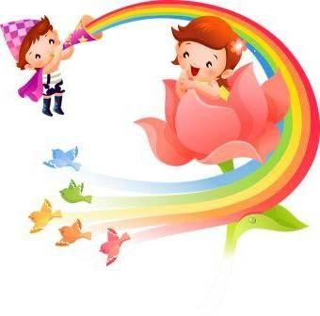
Рецептивная музыкотерапия
(Пассивная)
Музыкопсихотерапия - решает задачи нормализации психоэмоционального состояния.
Музыкосоматотерапия – лечебное воздействие музыки непосредственно на тело человека.

Slide 10
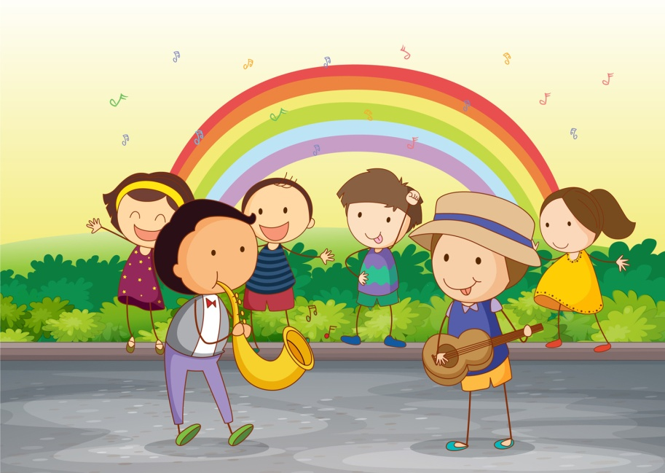
Активная музыкотерапия
Активное включение ребёнка в музыкотерапевтический процесс.
вокалотерапия
танцетерапия
психогимнастика
инструментальная музыкотерапия

Slide 11
Интегративная музыкотерапия
Синтез музыкального и зрительного восприятия:
музыкоцветотерапия
музыкоизотерапия (изображение музыки в рисунке)

Slide 12
Музыка и здоровье
Громкая музыка вредна для слуха и нервной системы, она подавляет нервную систему, увеличивает содержание адреналина в крови.
Восприятие музыки не требует предварительной подготовки и доступно детям самого раннего возраста.
Для прослушивания лучше использовать музыкальные пьесы, знакомые детям.

Slide 13
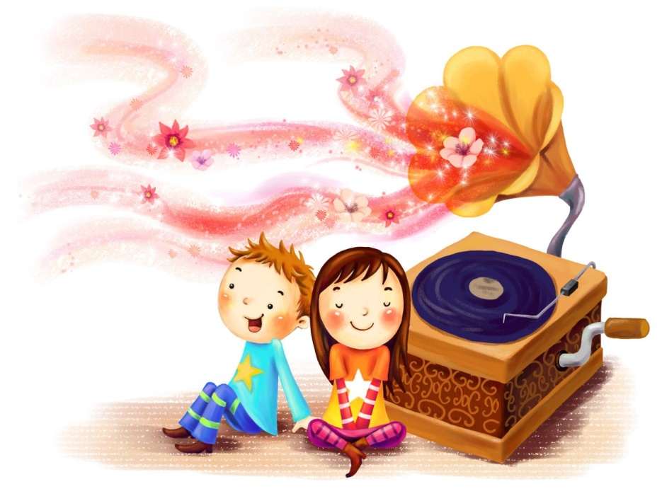
Музыка и здоровье
Продолжительность прослушивания должна составлять не более 10 минут для детей дошкольного возраста
Бесшумная обстановка отрицательно влияет на психику человека, поскольку тишина не является для него привычным окружающим фоном.

